Slide 1
ANATOMIA TOPOGRÁFICA DOS MEMBROS SUPERIORES
AULA 3: Músculos anteriores e posteriores do antebraço.
Prof. Dr. Luís Fernando Tirapelli

Slide 2
Ângulo de transporte ou de carga da articulação do cotovelo
ÂNGULO 10 - 15ᶛ

Slide 3
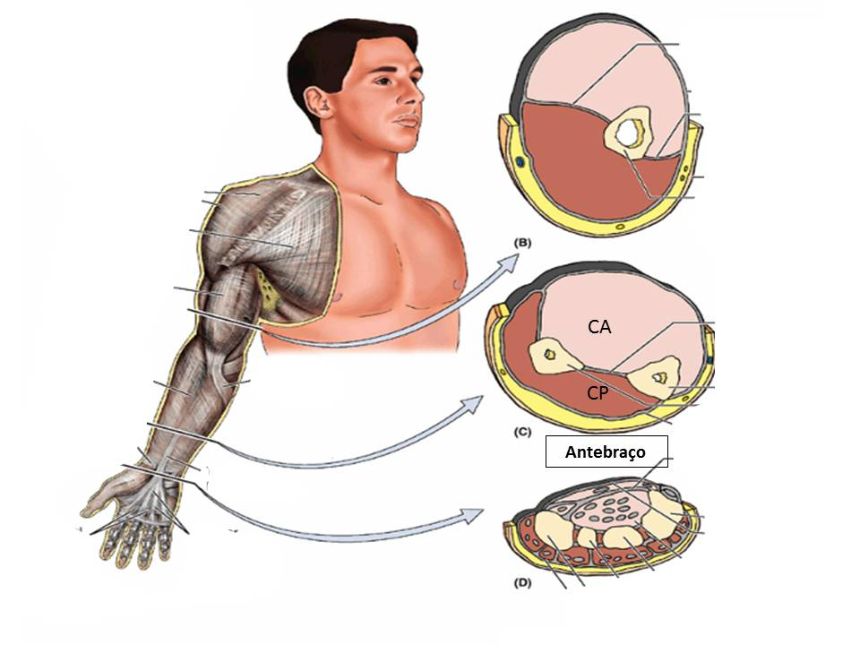
Músculos do antebraço
1) Grupo anterior: flexores - pronadores
Superficiais
Médio
Profundos
2) Grupo posterior: extensores – supinador
Superficiais
Profundos
- Septo intermuscular lateral
- Membrana interóssea

Slide 4
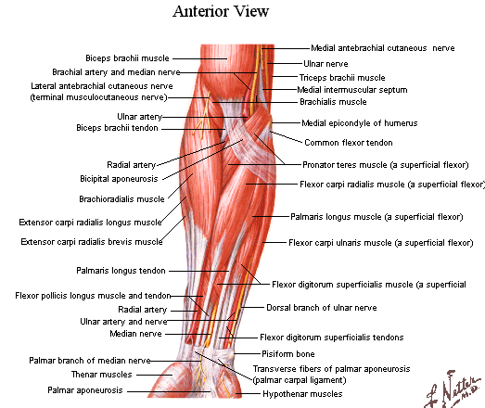
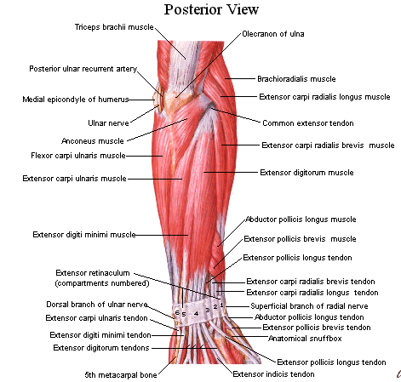
Músculos do antebraço
Compartimento anterior
Compartimento posterior

Slide 5
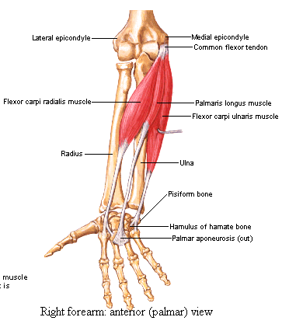
1) Músculos do compartimento anterior do antebraço Camada superficial
M. Flexor ulnar do carpo
M. Palmar longo
M. Flexor radial do carpo
Aponeurose palmar

Slide 6
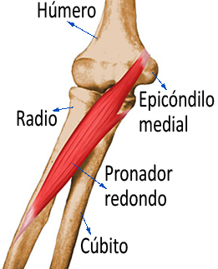
1) Músculos do compartimento anterior do antebraço Camada superficial
M. Flexor ulnar do carpo
M. Palmar longo
M. Flexor radial do carpo
M. pronador redondo

Slide 7
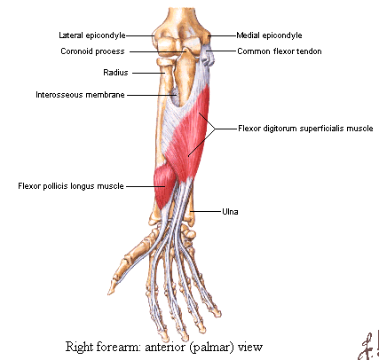
1) Músculos do compartimento anterior do antebraço Camada média
M. Flexor superficial dos dedos

Slide 8
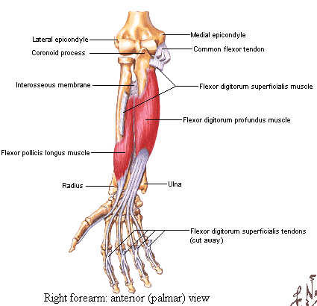
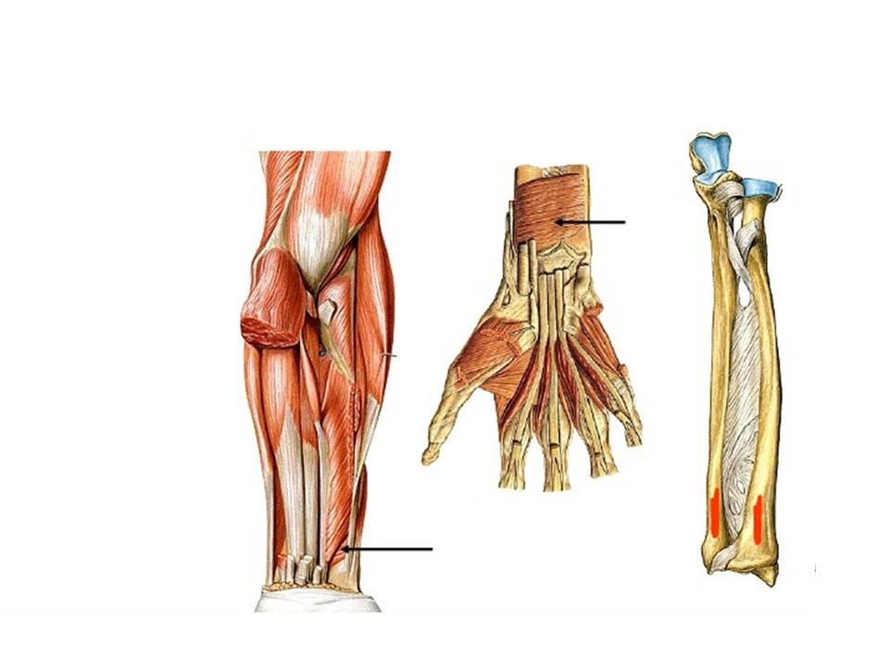
1) Músculos do compartimento anterior do antebraço Camada profunda
M. Flexor profundo dos dedos
M. flexor longo do polegar
M. pronador quadrado

Slide 9
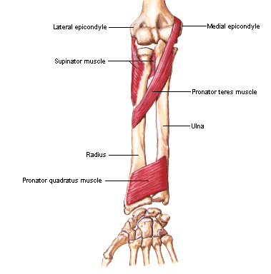
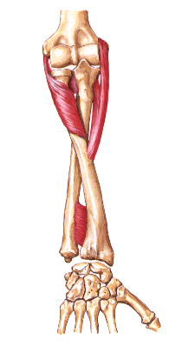
Músculos pronadores
camada superficial
pronação
camada profunda

Slide 10
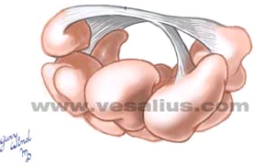
Túnel do carpo
TÚNEL DO CARPO
P
T
H
Es
Bainhas sinoviais

Slide 11
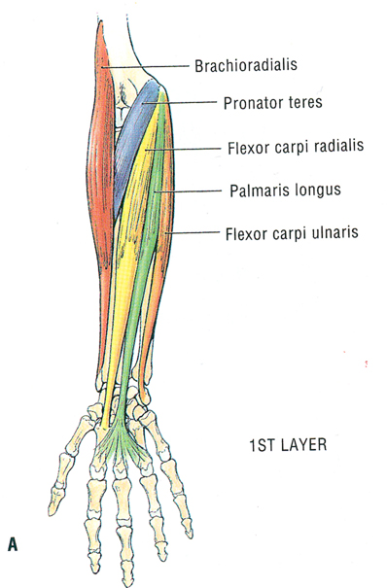
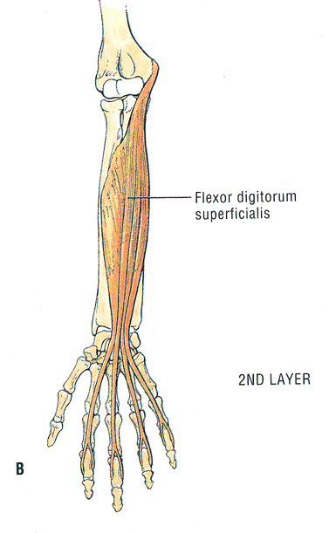
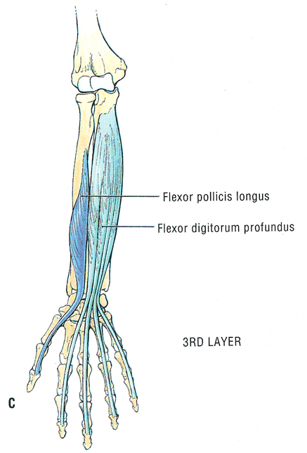
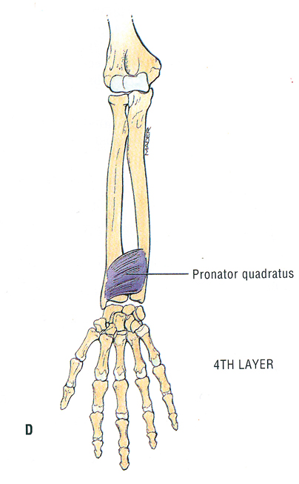
1) Músculos do compartimento anterior do antebraço RESUMO
camada superficial
camada média
camada profunda

Slide 12
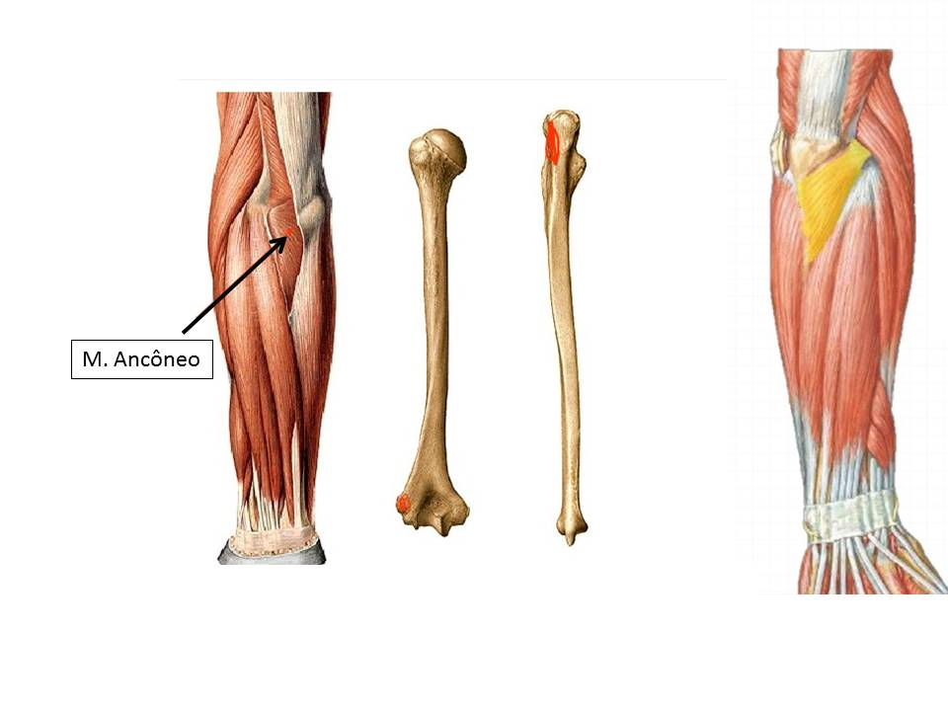
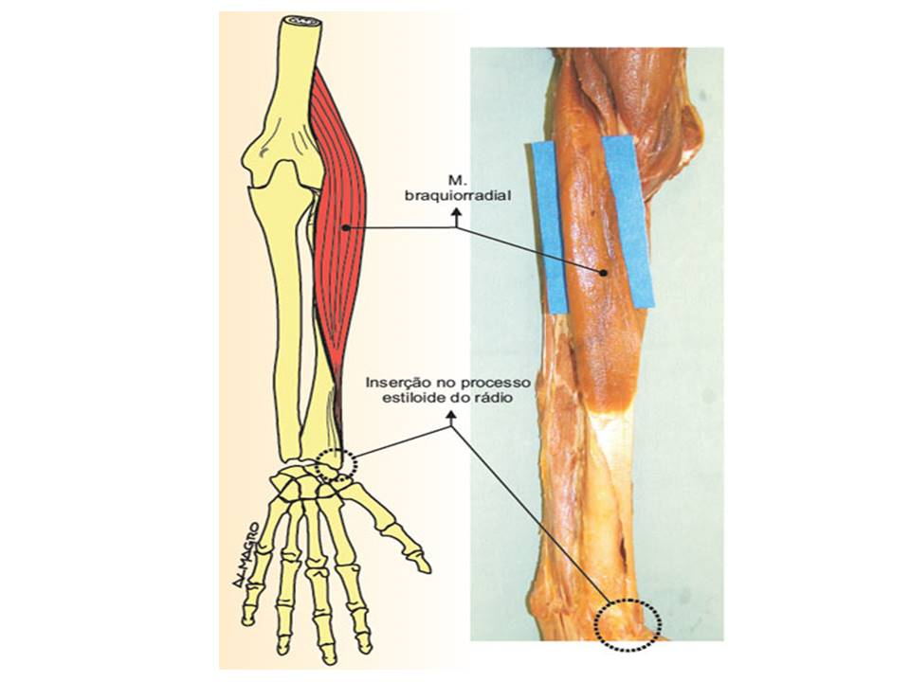
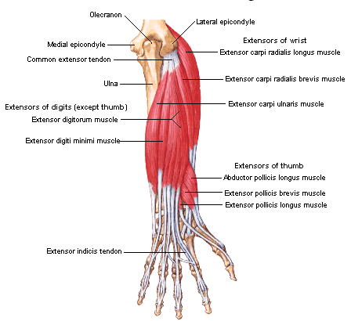
2) Músculos do compartimento posterior do antebraço Camada superficial
M. braquiorradial
M. Extensor radial longo do carpo
M. Extensora radial curto do carpo
M. extensor dos dedos
M. extensor do dedo mínimo
M. extensor ulnar do carpo
M. ancôneo

Slide 13
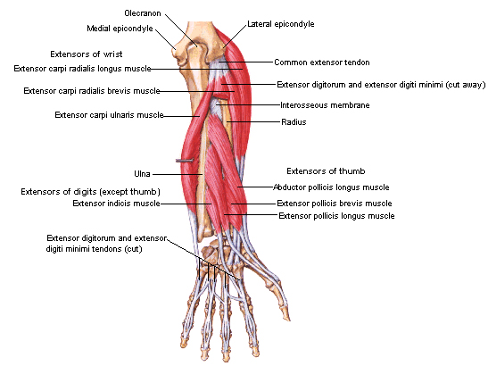
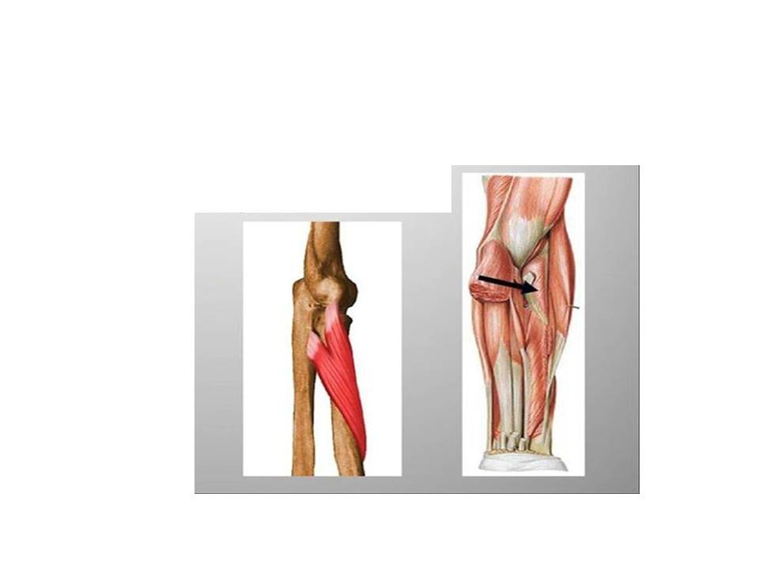
2) Músculos do compartimento posterior do antebraço Camada profunda
M. Abdutor longo do polegar
M. extensor curto do polegar
M. extensor longo do polegar
M. extensor do indicador
M. supinador

Slide 14
m. Supinador
m. Supinador
Supinação

Slide 15
2) Músculos do compartimento posterior do antebraço RESUMO

Slide 16
RESUMO
Músculos anteriores do antebraço
Músculos posteriores do antebraço

Slide 17
REFERÊNCIAS BIBLIOGRÁFICAS
Aumüller, G. Anatomia. 1ª ed, Rio de Janeiro: Guanabara Koogan S.A., 2009.
Drake, R.L., Vogl, W., Mitchell, A.W.M. Gray׳s. Anatomia para estudantes.
1ª ed. Rio de Janeiro: Elsevier Editora Ltda, 2005.
Gardner, Gray e O׳Rahilly. Anatomia.
4ª ed, Rio de Janeiro: Guanabara Koogan S.A., 1978.
Gray׳s. Anatomia. A base anatômica da prática clínica. 40ª ed. Rio de Janeiro: Elsevier Editora Ltda, 2010.
Moore, K.L.; Dalley, A.F. Anatomia orientada para a clínica.
6ª ed, Rio de Janeiro: Guanabara Koogan S.A., 2011.
Snell, R.S. Anatomia clínica para estudantes de medicina. 5ª ed, Rio de Janeiro: Guanabara Koogan S.A., 1999.

